Slide 1
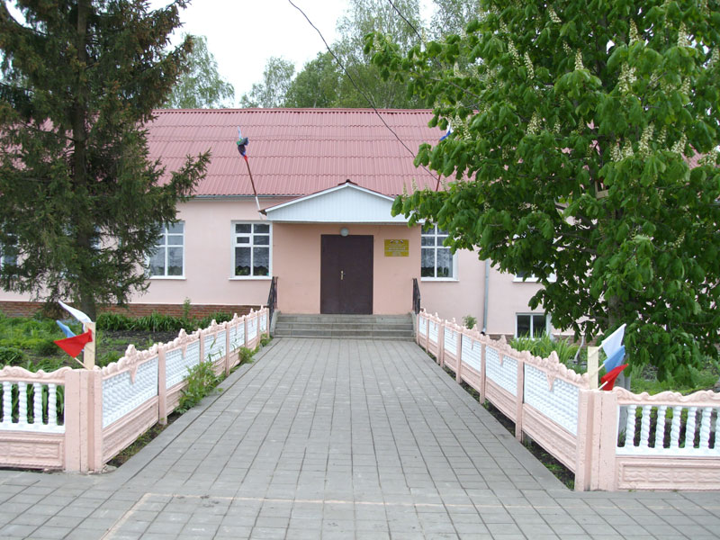
Доброжелательная школа

Slide 2
1) Проект «Доброжелательная школа: в поисках истины»
Миссия школы - создать условия, обеспечивающие полное развитие индивидуальных особенностей каждого учащегося, свободу, продуктивное общение и взаимодействие всех участников образовательного процесса, психологический комфорт, высокий творческий настрой и мотивацию учения и других видов деятельности.

Slide 3
2) Для всех участников образовательных отношений
дружелюбная, поощрительная и поддерживающая атмосфера в школе, созданная для всех вовлеченных в процесс образования сторон: учащихся, учителей, администрации школы, технического персонала.

Slide 4
3) Для учителей:
преодоление разрыва между педагогическим знанием и педагогическим действием, переход от декларирования идей личностного подхода, гуманизации образования к реальной гуманистической деятельности школы;
связь между школьной и домашней жизнью путем вовлечения родителей в процесс образования и управлении школой.
поддержка активного участия всех детей в деятельности, соответствующей их способностям
обучение - радость, а не рутинная работа;

Slide 5
4) Для детей:
полностью реализовывать себя в здоровой, безопасной и благоприятной образовательной среде;
повышение мотивации к обучению;
подходить к учебе творчески
ведение здорового образа жизни

Slide 6
5) Для родителей:
воспитание строить на сохранении традиций: культурных, интеллектуальных, интеллектуальных, трудовых, нравственных, укрепление традиций учебного заведения;
психологически комфортная здоровая среда;
развитие творческой деятельности;
знать, что их дети получают качественное образование, те навыки и знания, которые понадобятся им в жизни, ценить свои достоинства и быть уверенными в своих силах;
Ребенок должен быть убежден, что он всем нужен и интересен.

